Slide 1
VOL.002
HELLO!
Nice to meet you, I am XieWei
golang

Slide 2
Golang 教程第一节
环境搭建
谢伟

Slide 3
简书API
Goquery 用法介绍
谢伟

Slide 4
下载 go 源代码
第一个程序
配置GoRoot, GoPATH
开发环境 Goland
GoVendor 包管理

Slide 5
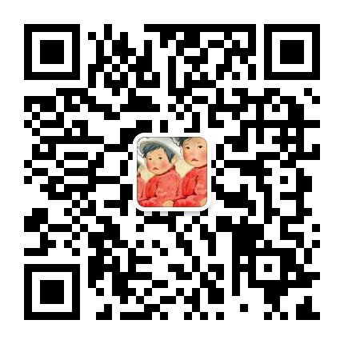
wu_xiaoshen

